Slide 1
操作ガイド
設備を作成

Slide 2
前提条件
管理者アカウントを持っていること
所要時間：5分

Slide 3
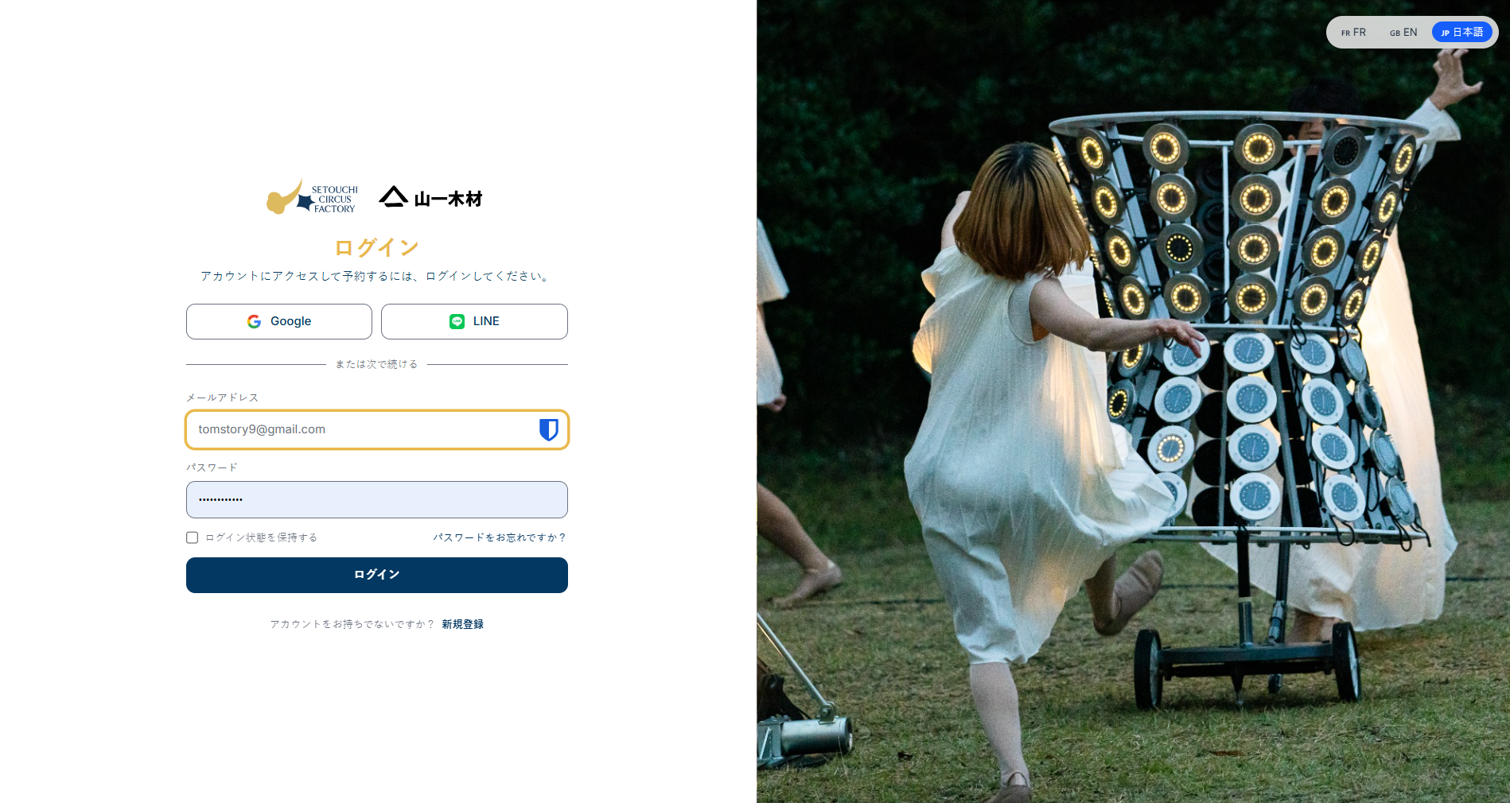
ログイン情報を入力し、「ログイン」をクリックします

Slide 4
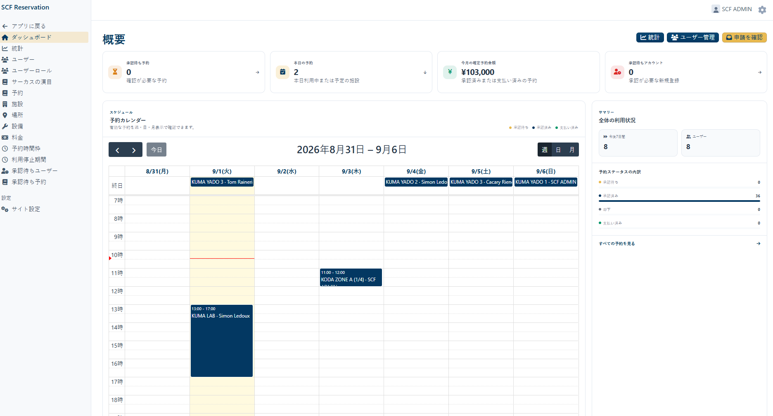
1. 「設備」ページを開きます

Slide 5
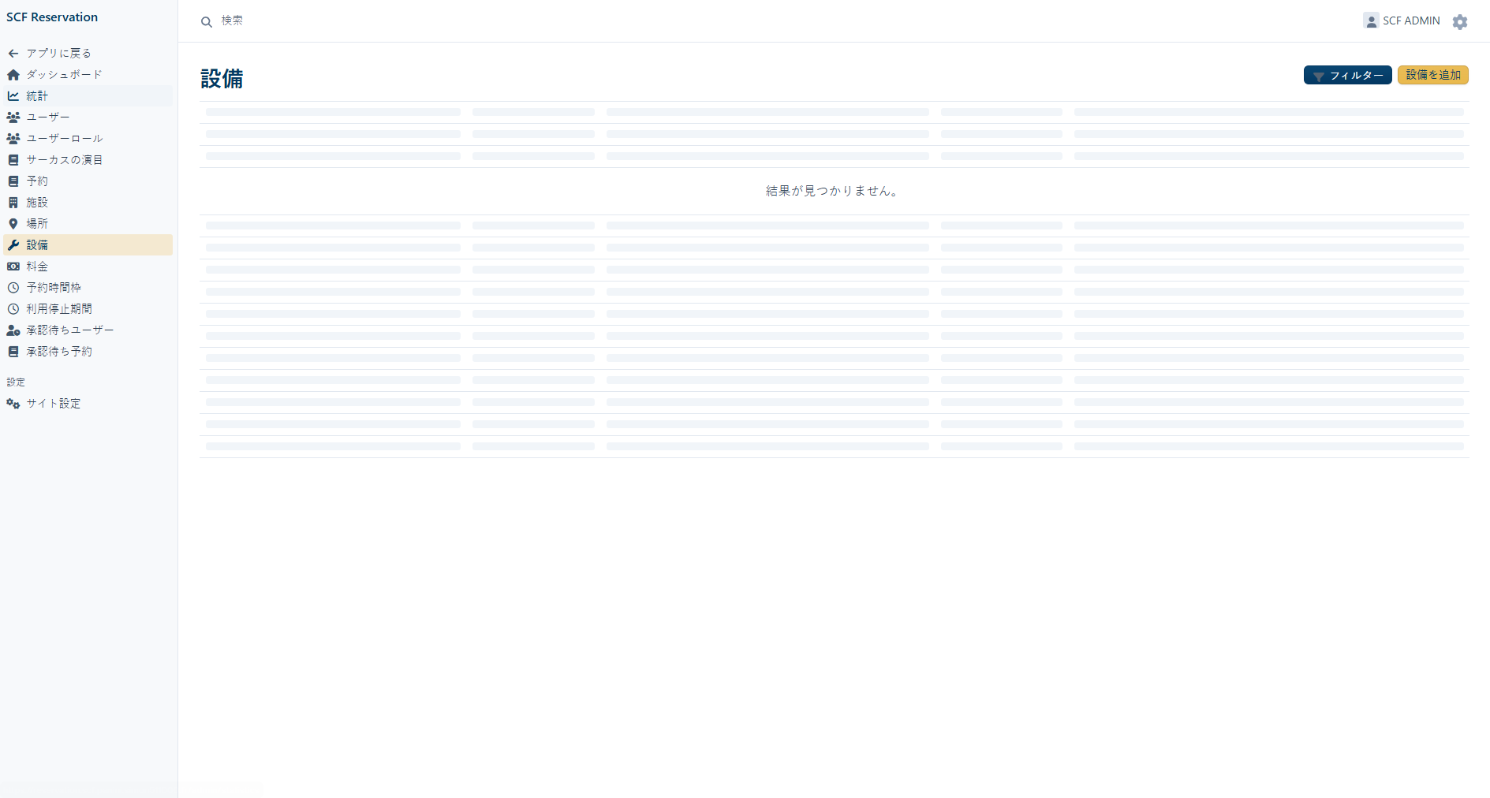
2. 「設備を作成」をクリックします

Slide 6
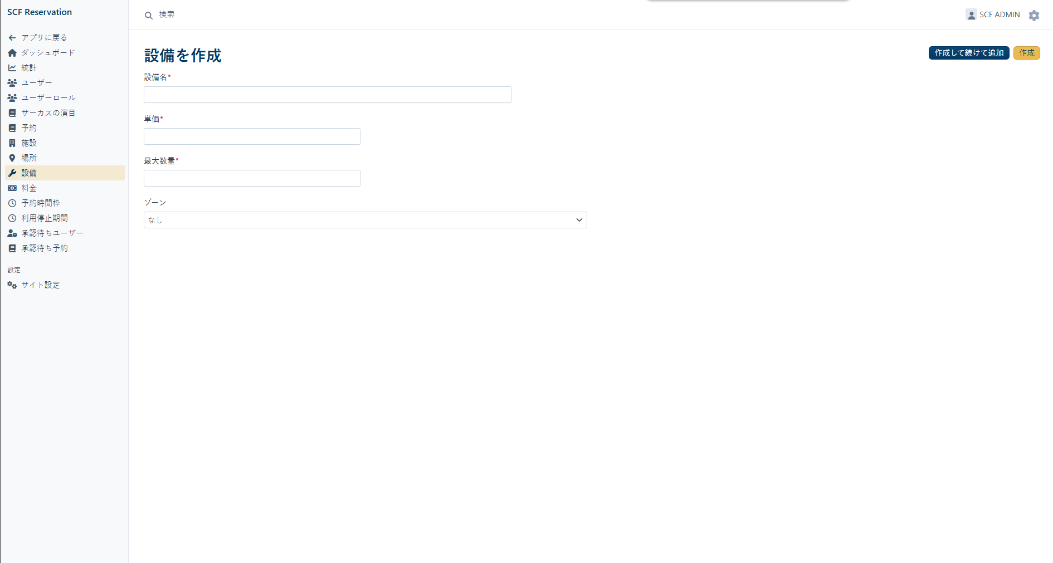
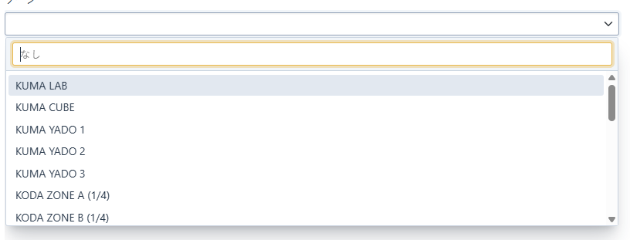
3. 作成フォームに入力します
海外ユーザーにも分かりやすいよう、名称は「日本語－英語」の順で入力します。
全ゾーンで予約可能にする場合は「なし」のままにします。ゾーンを指定すると、そのゾーンのユーザーだけが予約できます。

Slide 7
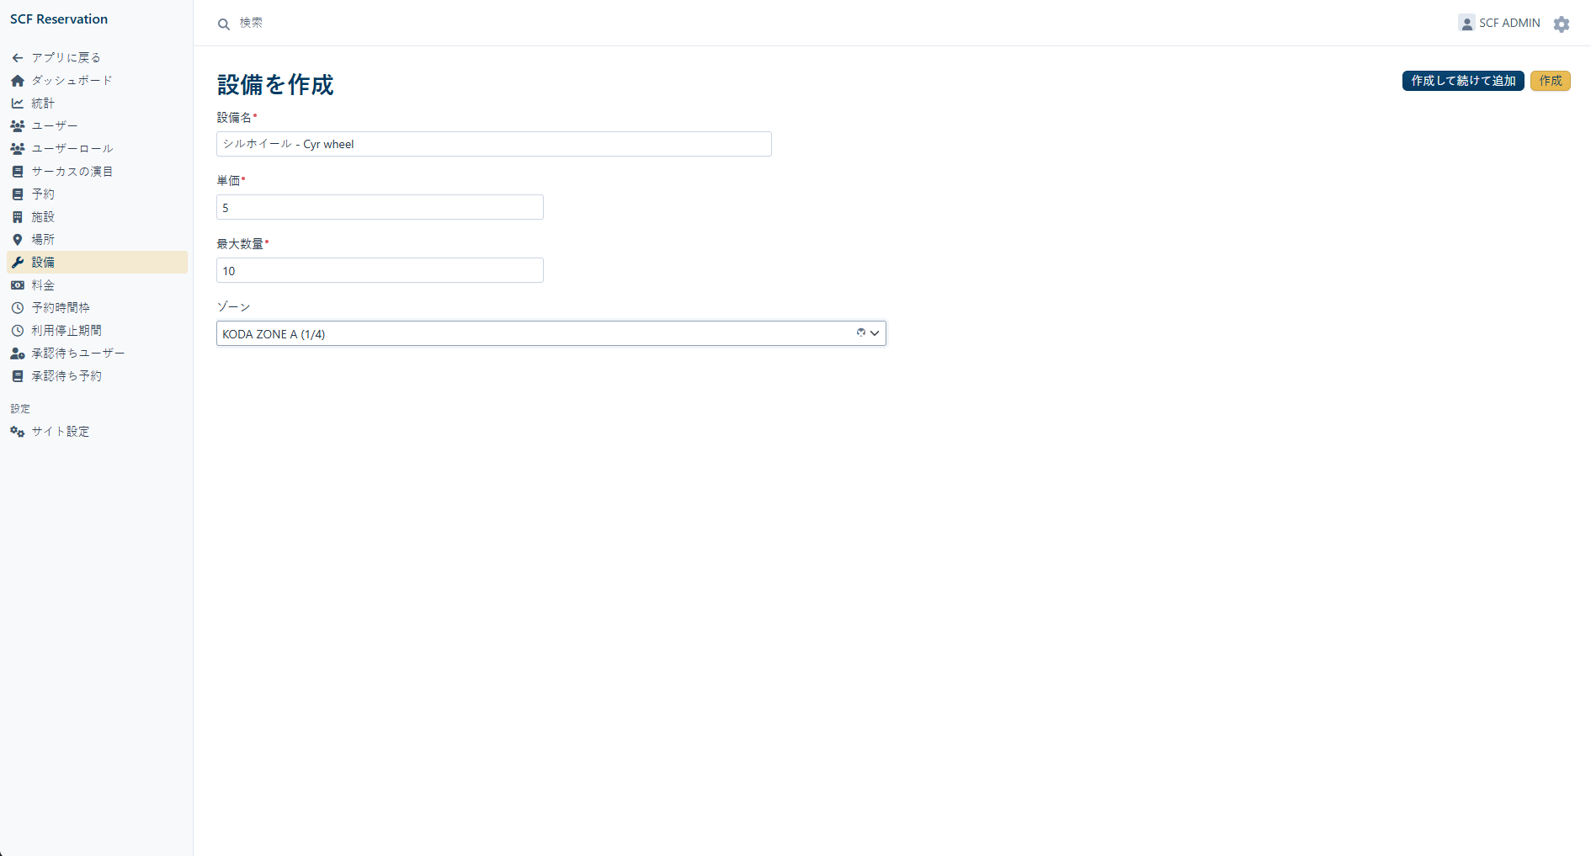
4. 「保存」をクリックします

Slide 8
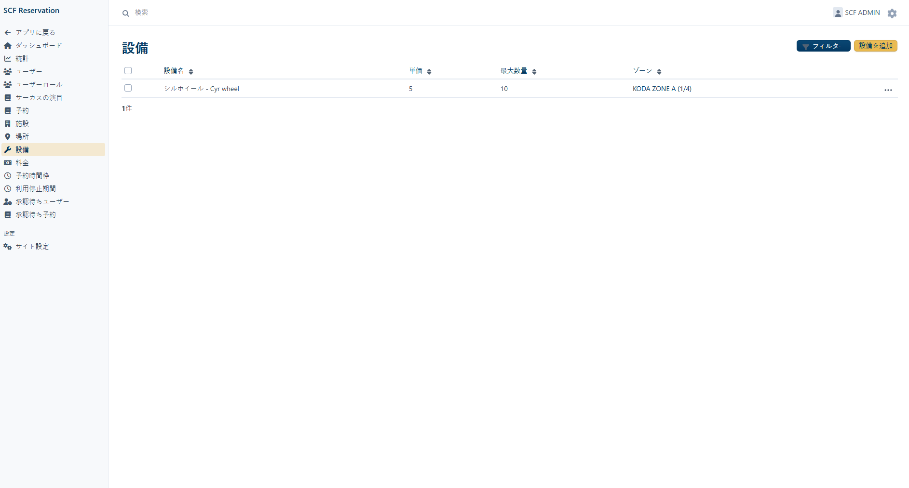
5. 設備が作成されました

